Slide 1
Fantasy Hoops
Marius Jurkėnas IFF-6/15
Donatas Kareckas IFF-6/15
Mantas Naidzinavičius IFF-6/15
Benas Nekrošius IFF-6/15
Paulius Prakapavičius IFF-6/15
Vilius Šapauskas IFF-6/15

Slide 2
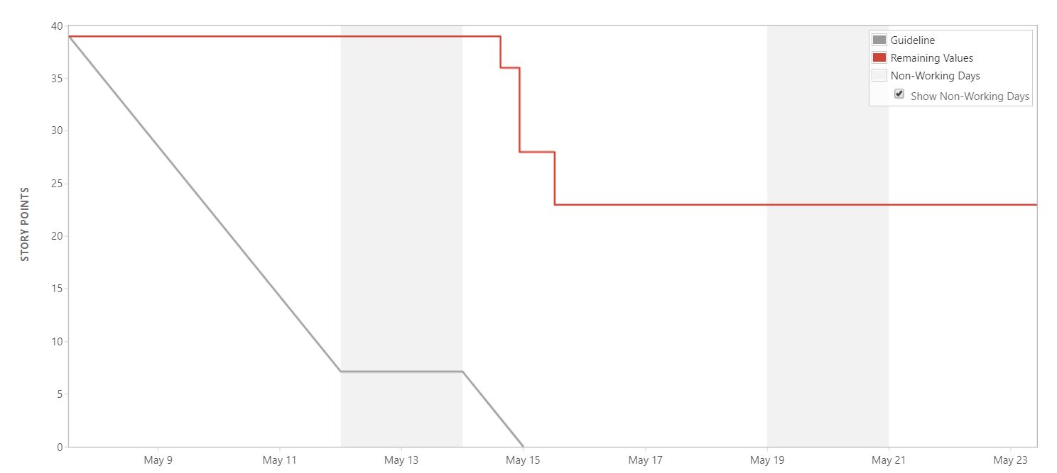
6 sprintas
Geriausiai žaidžiančių draugų statistika
Notificationų patobulinimai.

Slide 3
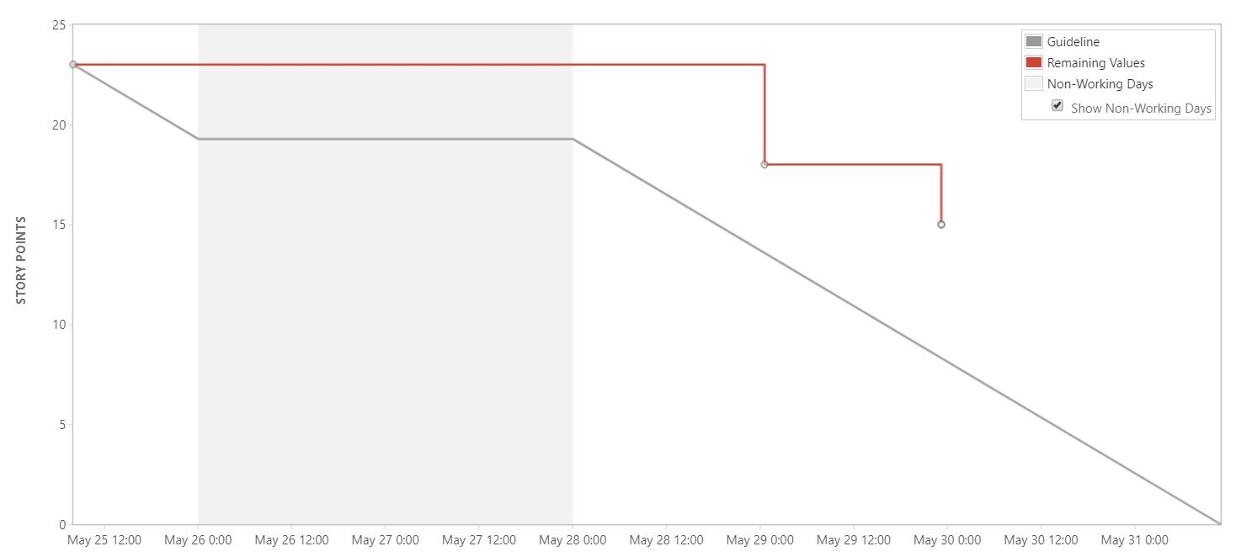
7 sprintas
• Geriausiųjų žaidėjų bei naudotojų lentos su realiais duomenimis.
• Bugų ieškojimas ir pašalinimas
• Unit testavimas

Slide 4
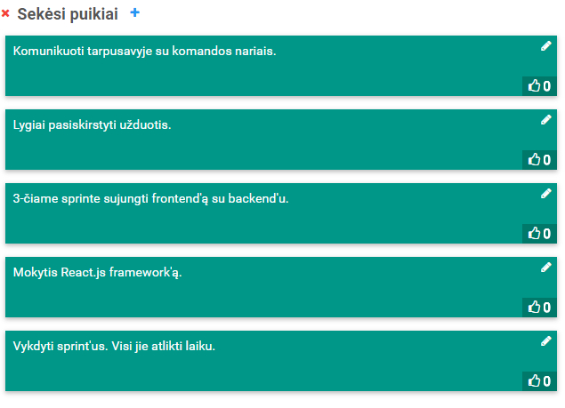
Retrospektyva

Slide 5
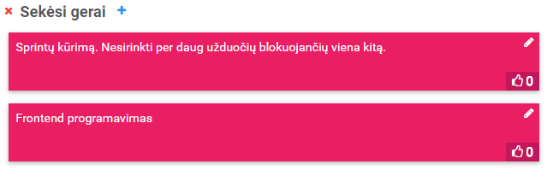
Retrospektyva

Slide 6
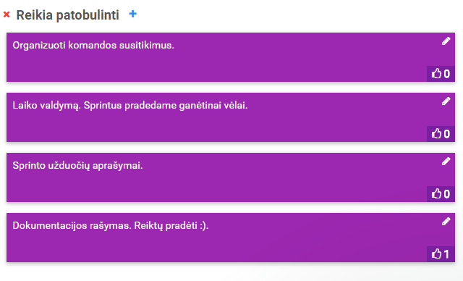
Retrospektyva

